Slide 2
Neth Nahara
Angola
32 jaar
Zoon (5) & dochter (2)
Zangeres en influencer
Gefrustreerd over onderwijs & banen
Uitte kritiek op Angolese president via TikTok
Gearresteerd en 2 jaar veroordeeld
Roep de President van Angola op om Neth Nahara onmiddellĳk en onvoorwaardelĳk vrĳ te laten

Slide 3
Joel Paredes
Argentinië
29 jaar
Keramist en vader van twee kinderen
Deed mee aan vreedzaam protest tegen mijnbouw
Politie schoot rubberen kogels
Joel raakte blind aan één oog
Dader is nog steeds vrijuit
Roep de procureur-generaal van Argentinië op om verantwoordelijken voor de verwondingen van Joel Paredes en andere schendingen tegen demonstranten te berechten.

Slide 4
Dang Dinh Bach
Vietnam
46 jaar & advocaat
Organisatie houdt overheid verantwoordelijk voor milieuschade
In 2021 gearresteerd voor ‘belastingontduiking’
5 jaar cel wegens activisme
Heeft pasgeboren zoontje sindsdien niet meer gezien
Roep de president van Vietnam op om Dang Dinh Bach onmiddellĳk en onvoorwaardelĳk vrĳ te laten.

Slide 5
Kyung Seok Park
Zuid-Korea
Op 22-jarige leeftijd dwarslaesie door zweefvliegongeluk
Voert vreedzaam protest tegen onveilige omstandigheden voor rolstoelgebruikers
Politie reageerde met geweld
Lopen twee rechtszaken tegen hem
Roep de burgemeester van Seoul op om de rechten van Kyung Seok Park te beschermen.

Slide 6
Manahel al-Otaibi
Saudi-Arabië
30 jaar
Fitnessinstructrice
Riep via sociale media op voor meer vrijheden voor vrouwen
Gearresteerd voor niet dragen van abaya op Snapchat
Kreeg 11 jaar gevangenisstraf
Is geïsoleerd met een gebroken been na geweld
Roep de minister van Justitie van Saudi-Arabië op om Manahel onmiddellĳk vrĳ te laten.

Slide 7
Maryia Kalesnikava
Belarus
42 jaar
Muzikant, artdirector en politiek activist
Sloot zich aan bij oppositie voor de verkiezingen van 2020
Werd ontvoerd en kreeg 11 jaar cel
Zit vast onder zeer slechte omstandigheden
Al een jaar geen contact met familie
Roep de minister van Buitenlandse Zaken van Belarus op om Maryia onmiddellijk uit de gevangenis vrĳ te laten.

Slide 8
Oqba Hashad
Egypte
27 jaar & bedrijfskunde student
Sinds 2019 in voorarrest vanwege activistische broer
Prothese gebroken in gevangenis
Lijdt aan verwondingen door slecht passende nieuwe prothese
Autoriteiten nepzaak begonnen om hem vast te houden
Roep de president van Egypte op om Oqba onmiddellĳk en onvoorwaardelĳk vrĳ te laten.

Slide 9
Şebnem Korur Fincancı
Turkije
Hoogleraar forensische geneeskunde
Haar missie is om marteling in Turkije te stoppen
Vroeg om onderzoek naar chemische wapens door Turkse leger in Irak
Gearresteerd voor "propaganda"
Riskeert 2 jaar gevangenisstraf
Roep Turkse autoriteiten op om op te houden met het lastigvallen van Şebnem en geen aanklachten meer in te dienen,

Slide 10
Wet’suwet’en Nation Land Defenders
Canada
De aanleg van gaspijpleiding bedreigt het leefgebied waar zij al generaties wonen.
Bedrijf vroeg niet om toestemming van stamhoofden
Politie gebruikt geweld tijdens protesten
Meer dan 75 mensen gearresteerd
Roep premier van British Columbia op om de criminalisering van de Wet’suwet’en en andere inheemse landverdedigers te stoppen

Slide 11
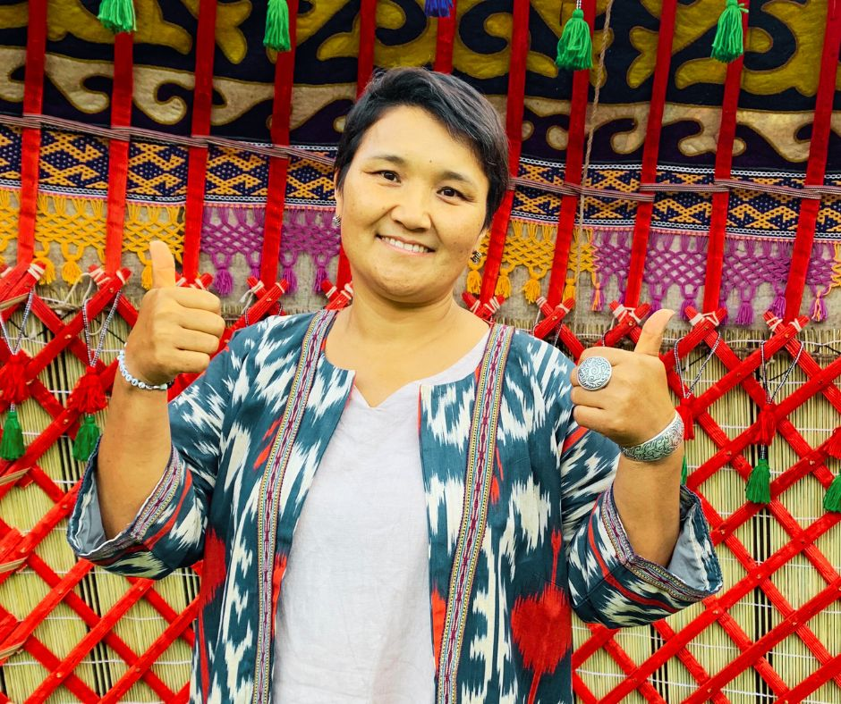
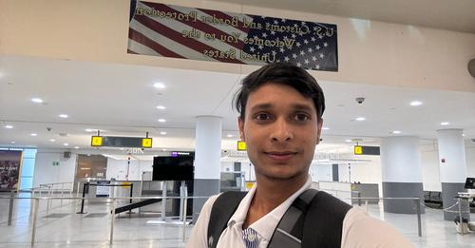
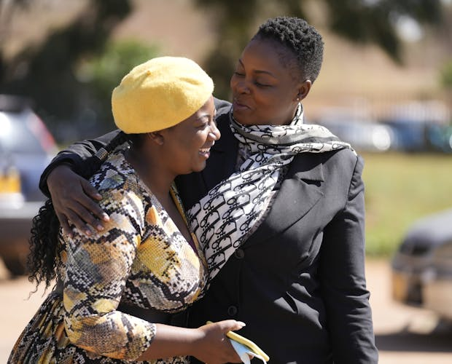
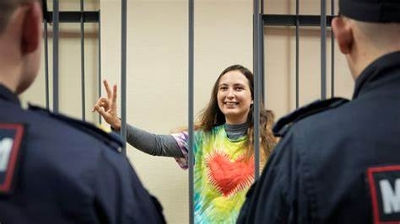
WIST JE DAT…
We al 4 succesverhalen van het afgelopen jaar hebben:
Rita Karasartova werd vrijgesprokenen
Sawyeddollah kon aan een studie in de VS beginnen.
Sasha Skochilenko is vrijgelaten uit de gevangenis.
Cecilia en Joanah zijn vrijgesproken.

Slide 12
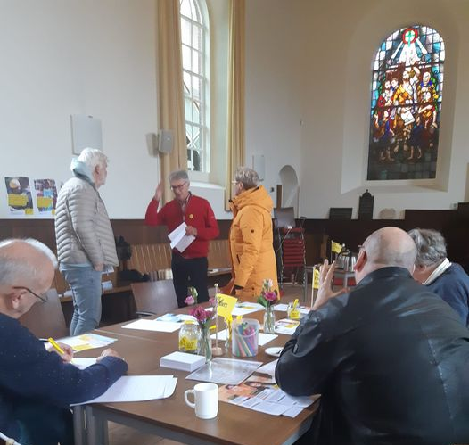
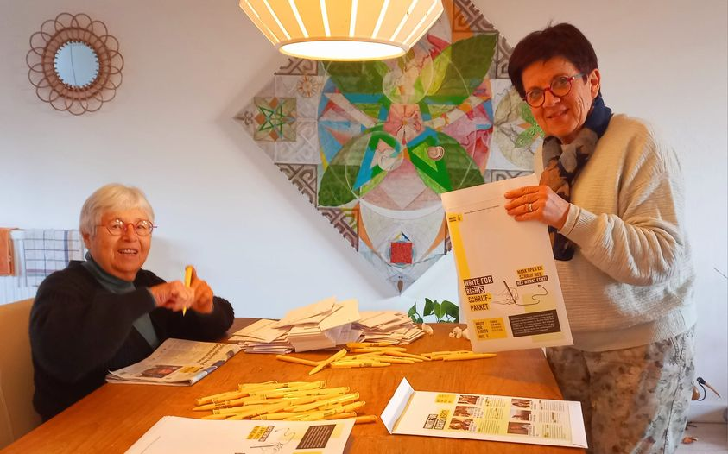
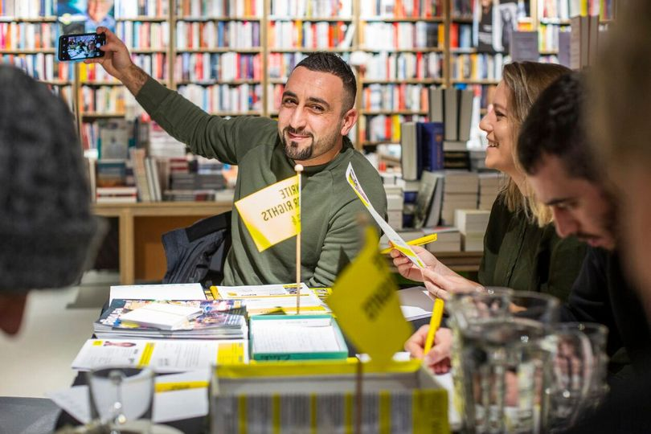
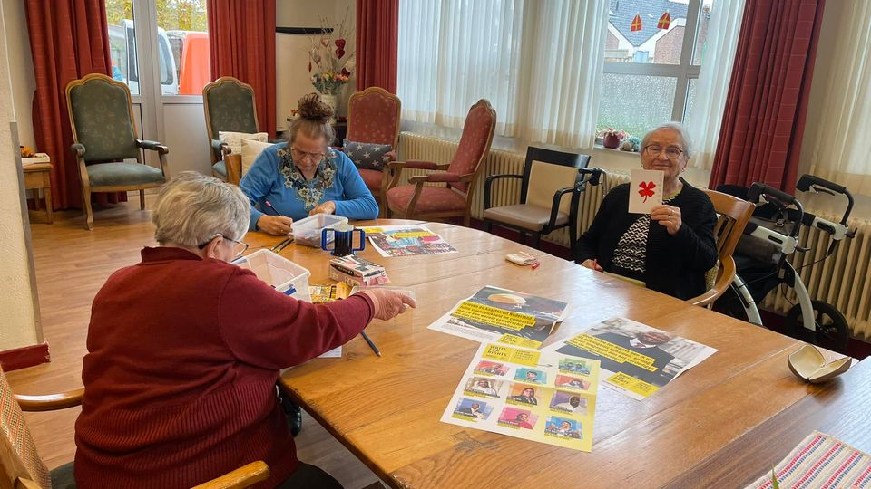
WIST JE DAT…
In 2023 er meer dan 500 schrijfacties in Nederland zijn georganiseerd.

Slide 13
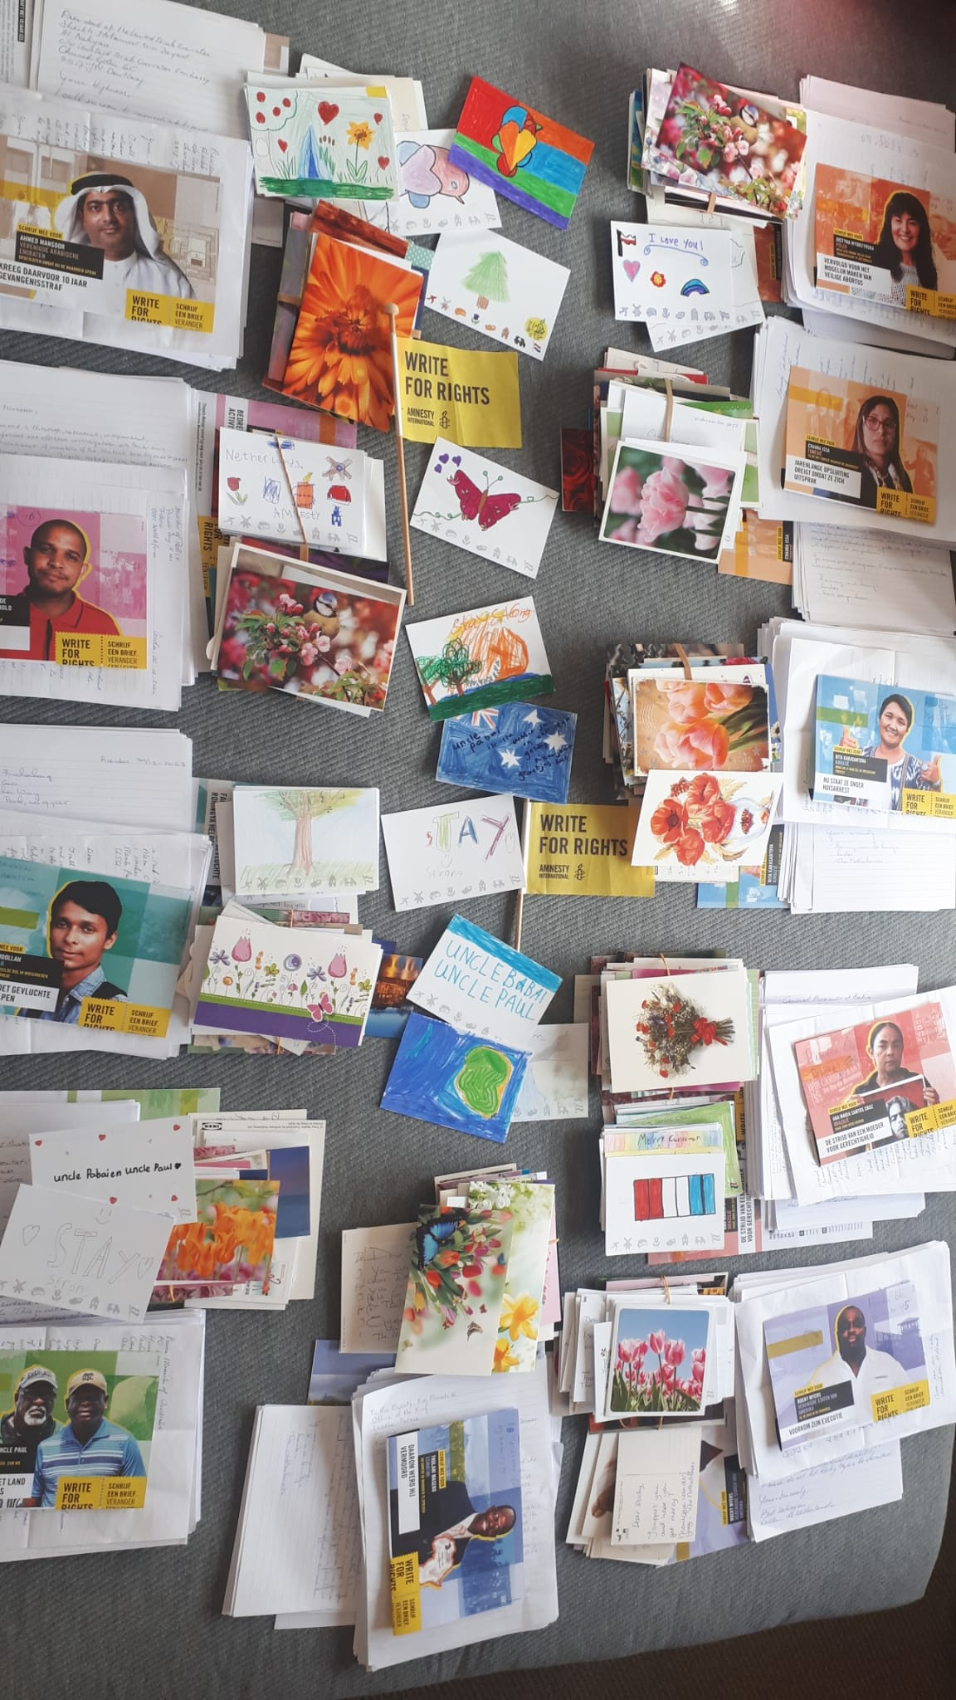
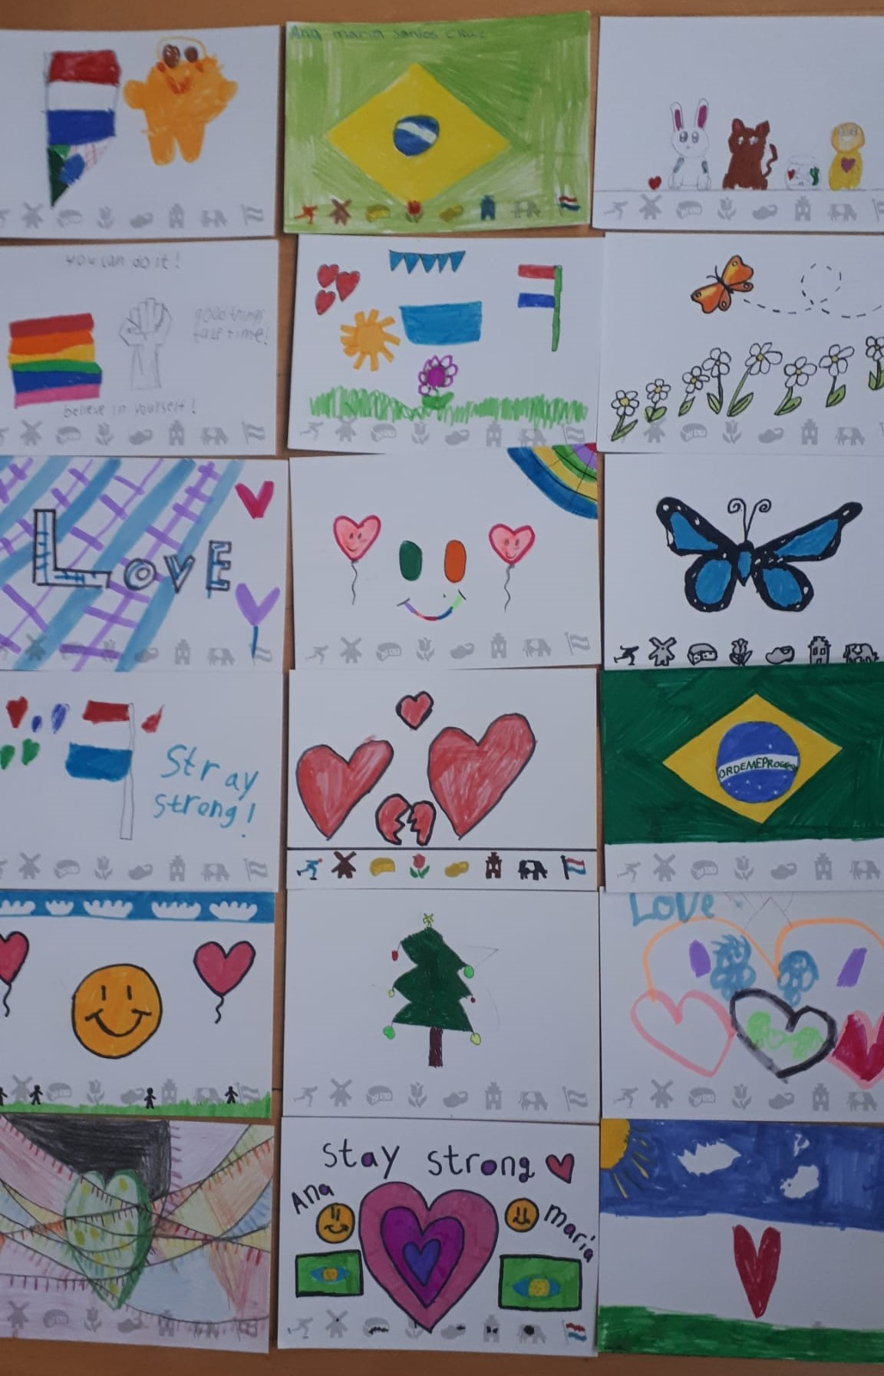
WIST JE DAT…
Elk jaar meer brieven worden geschreven.
In Nederland er vorig jaar 417.857 brieven werden geschreven.
Wereldwijd waren dat 5,8 miljoen brieven, e-mails en petities.

Slide 14
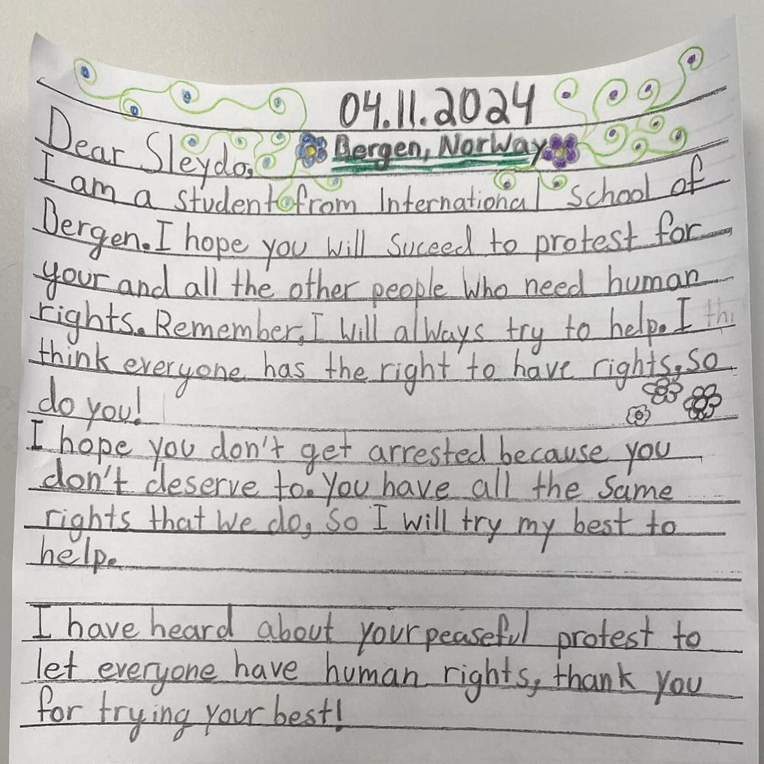
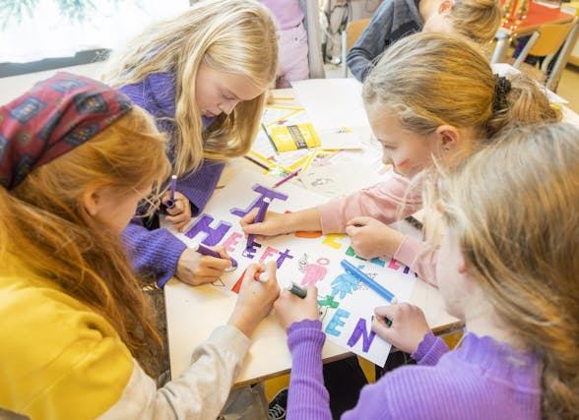
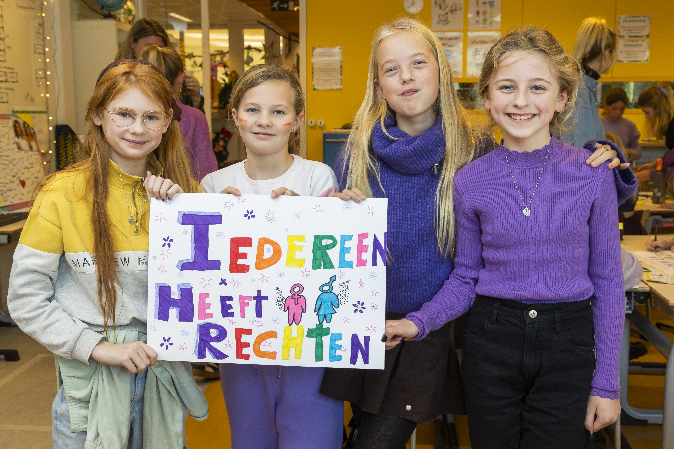
WIST JE DAT…
Vorig jaar er 320 scholen met in totaal 48.501 scholieren mee deden aan een schrijfactie.

Slide 15
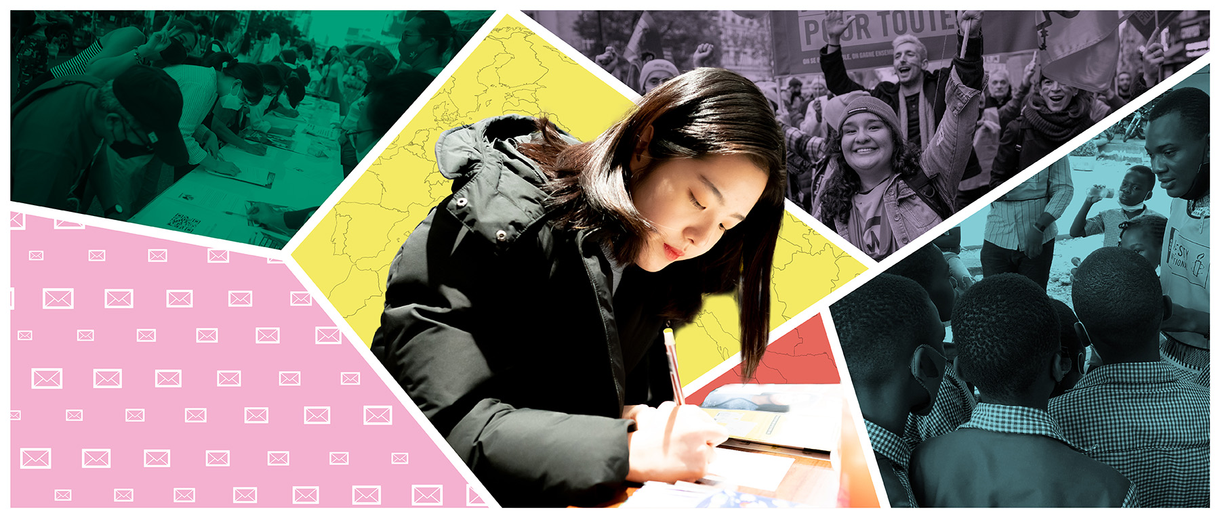
WIST JE DAT…
Write for Rights in 2003 werd gelanceerd en inmiddels al 20 jaar een wereldwijd initiatief is.

Slide 16
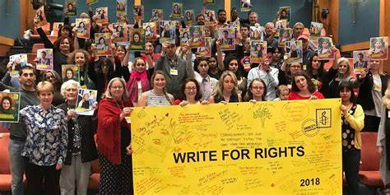
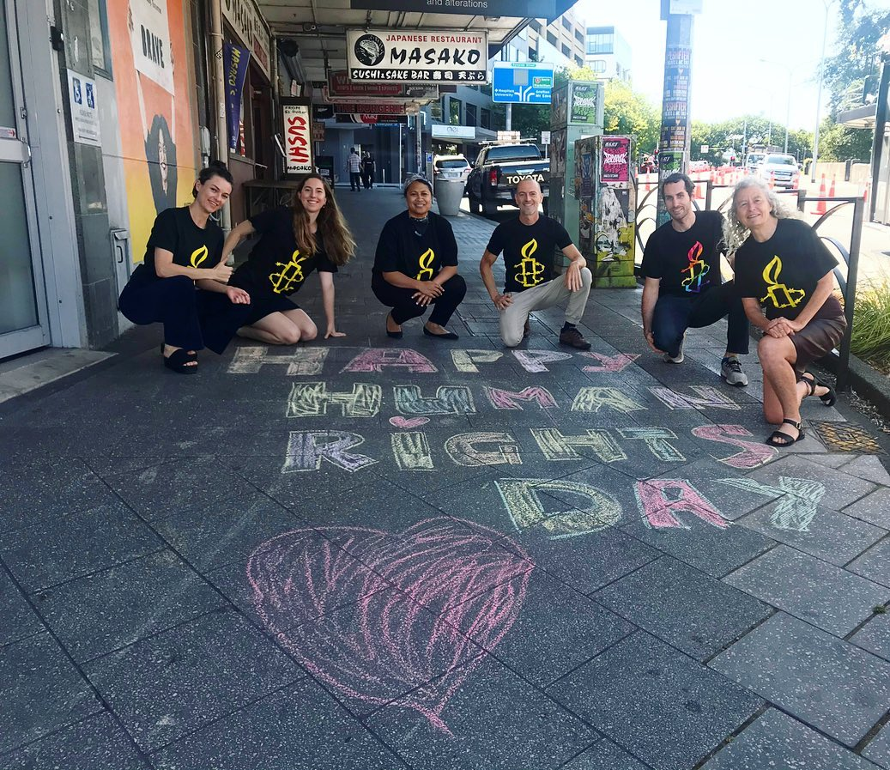
WIST JE DAT…
Mensen uit meer dan 170 landen deel nemen aan Write for Rights.

Slide 17
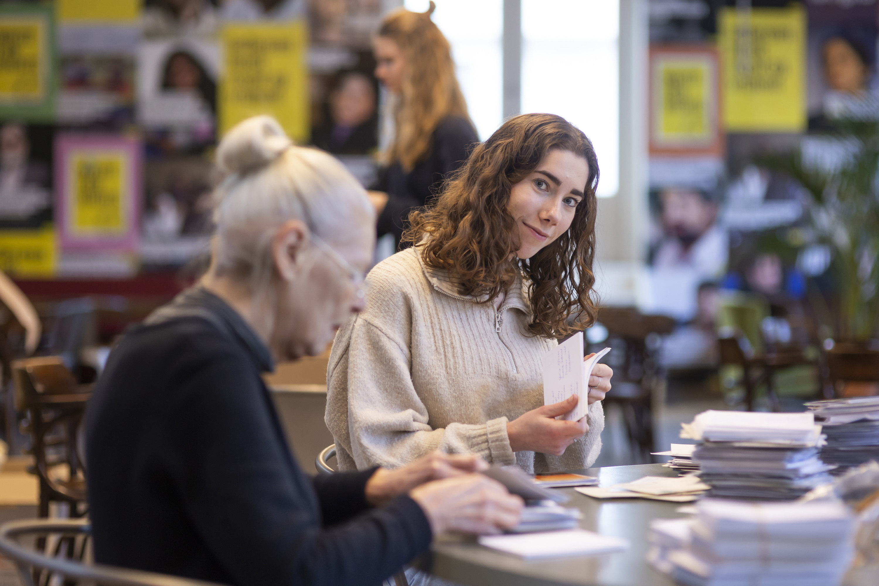
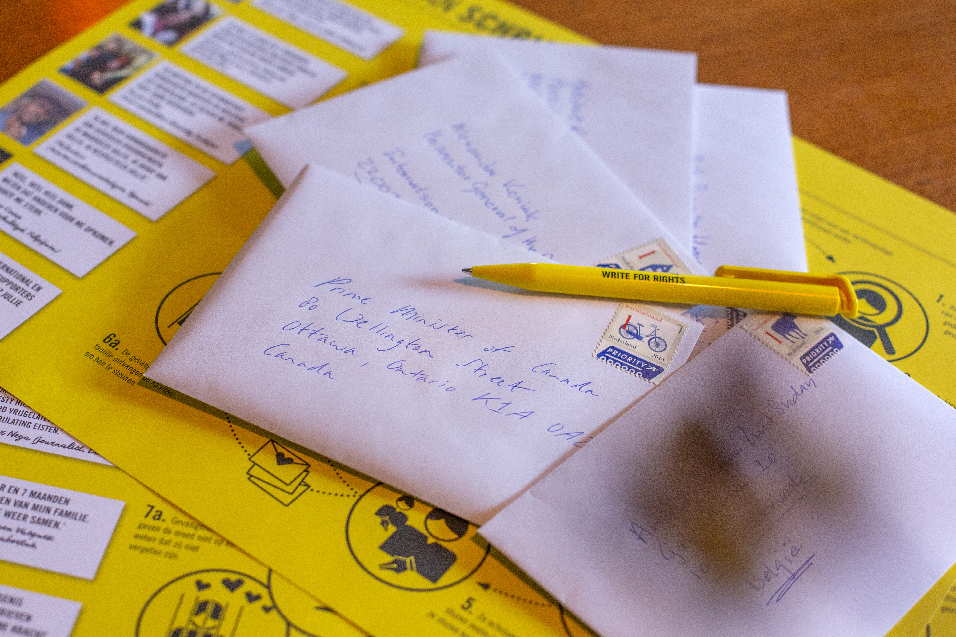
WIST JE DAT…
Brieven schrijven echt verschil kan maken?
Wanneer autoriteiten doorhebben dat de wereld toekijkt, verbeteren ze soms de omstandigheden van gevangenen om negatieve aandacht te vermijden.
Het zorgt ook wereldwijd voor ontzettend veel aandacht voor iemands zaak, wat de autoriteiten onder druk zet

Slide 18
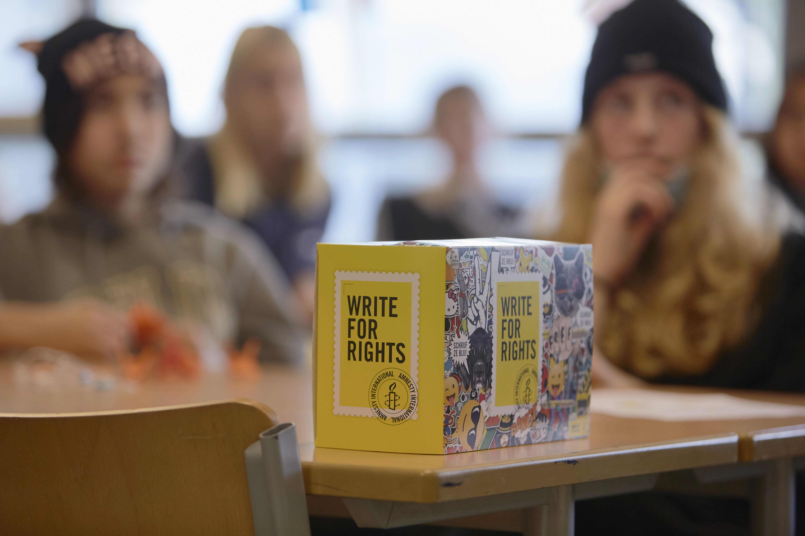
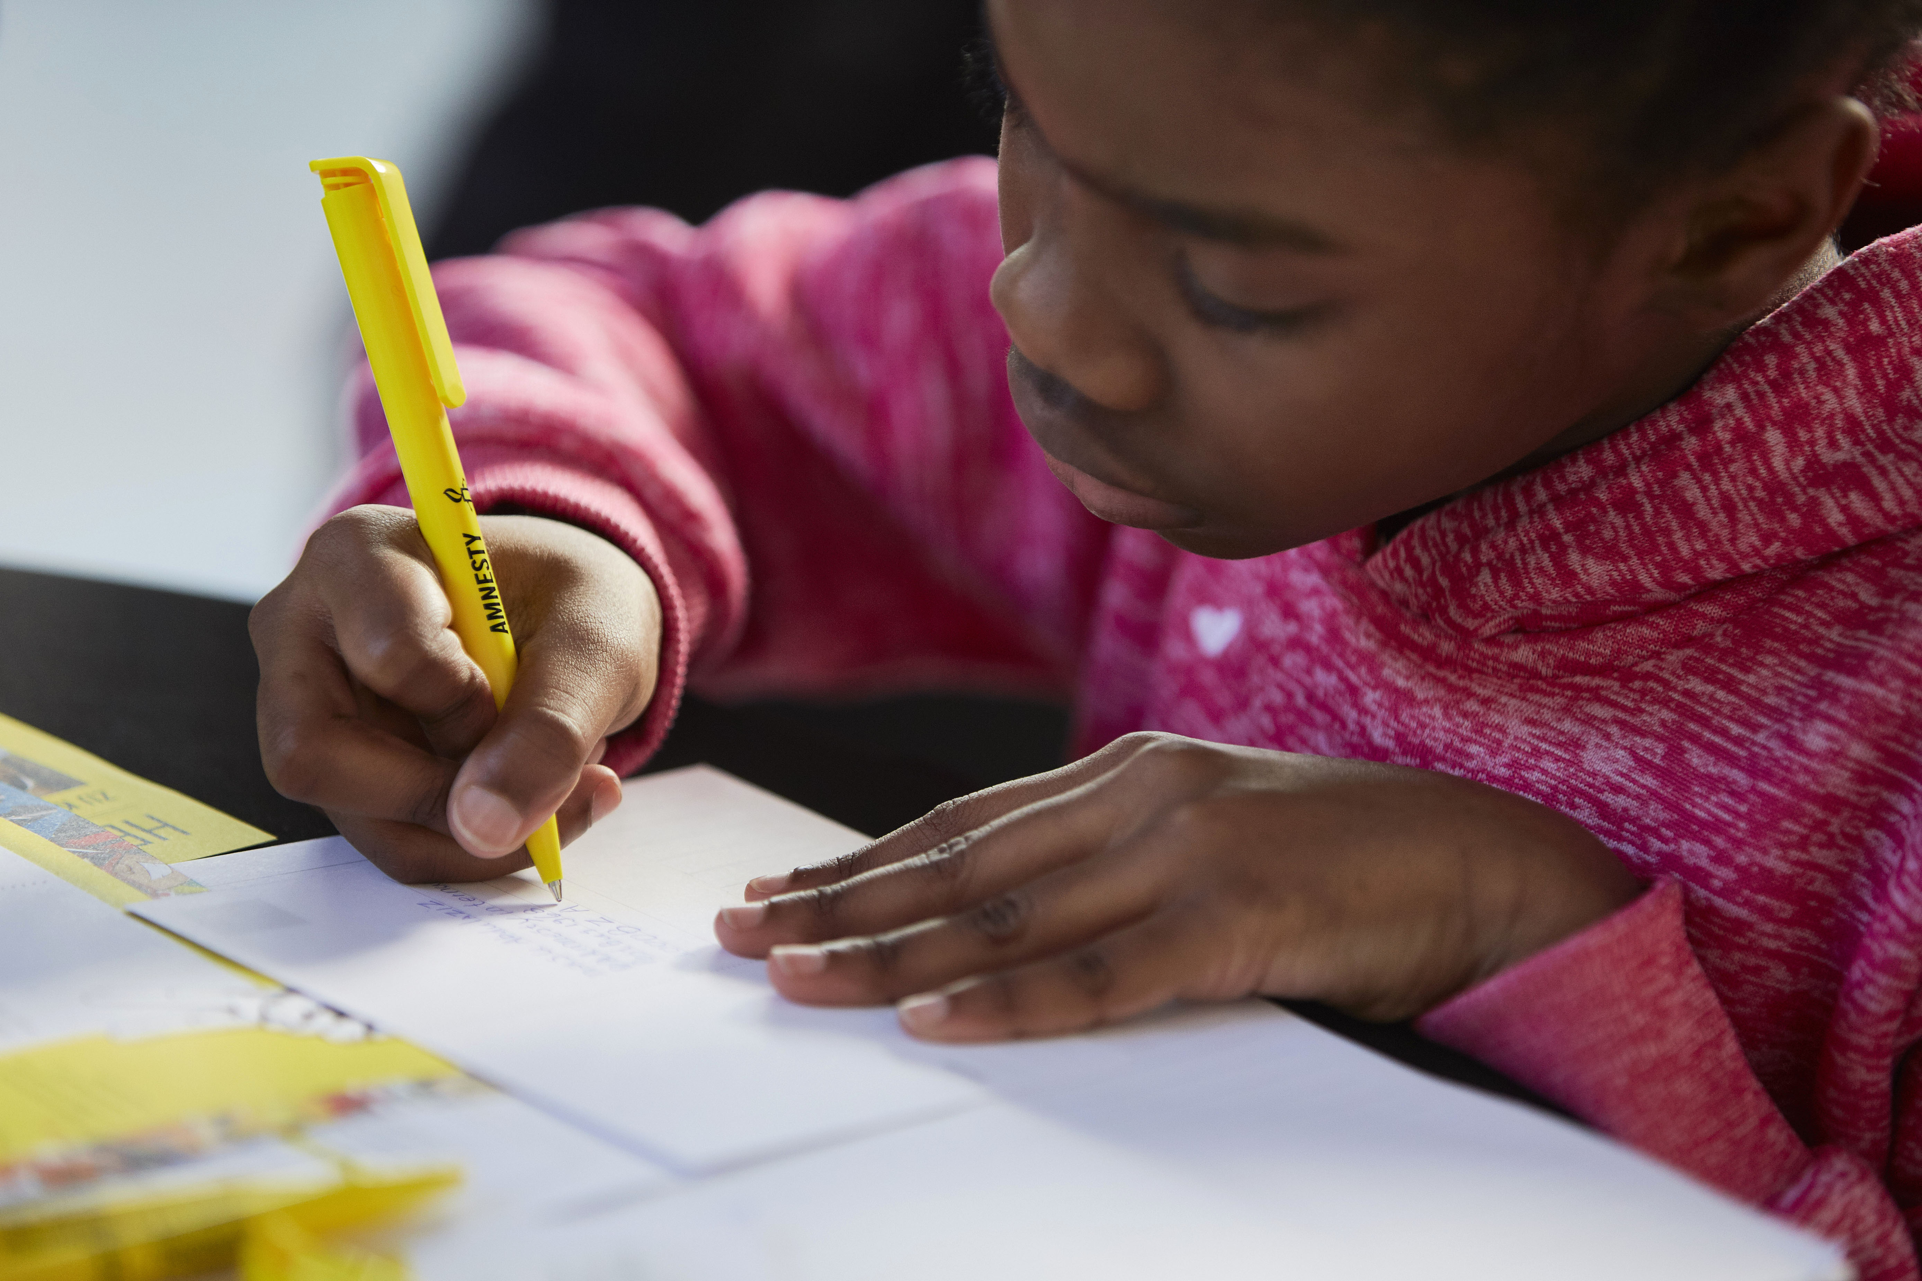
WIST JE…
Waarom we dit jaar maar voor 9 mensen schrijven?
Soms komt iemand al vrij en is daardoor actie niet meer nodig
Amnesty doet uitgebreid onderzoek, en soms is er niet genoeg tijd om een nieuwe actie te starten.

Slide 19
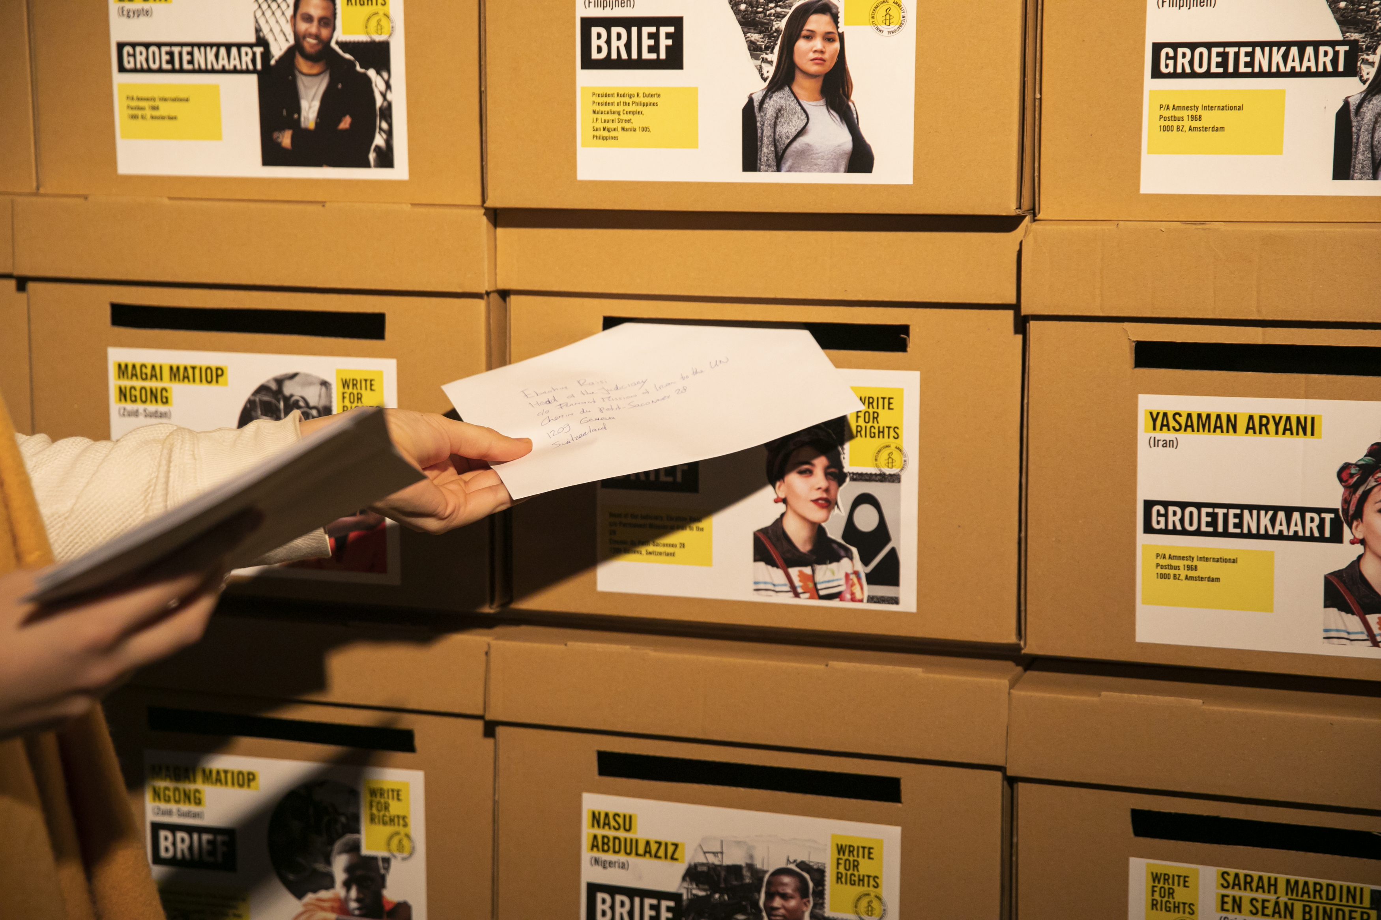
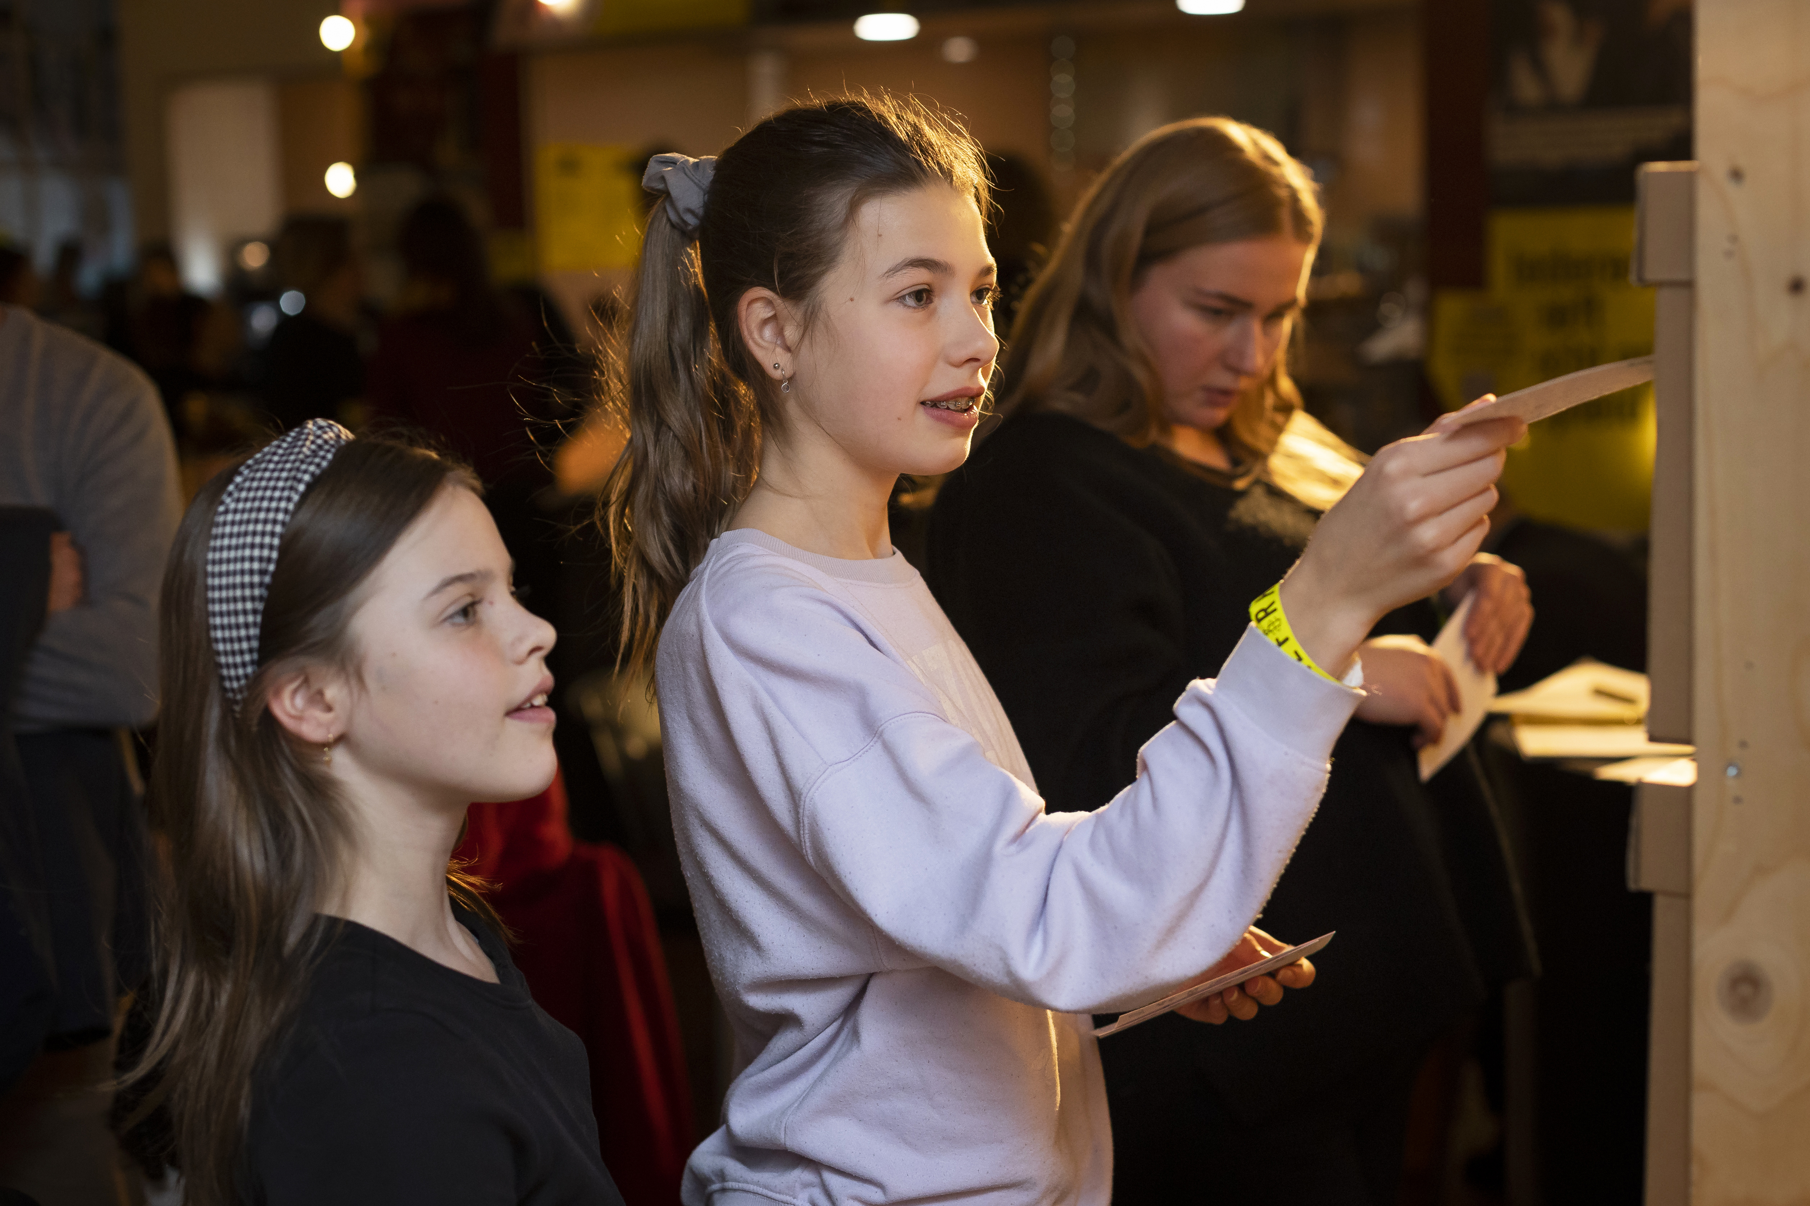
WIST JE DAT…
Amnesty ervoor zorgt dat groetenkaarten echt aankomen?
Als een gevangene zelf geen post mag ontvangen, gaat de kaart vaak naar familie die de steun kan doorgeven.
Zelfs als ze de kaarten niet allemaal zien, horen gevangenen vaak over de enorme steun. Dit geeft hen moed en kracht om door te gaan!

Slide 20
WIST JE DAT…
Amnesty elk jaar zorgvuldig kiest voor wie we schrijven?
Voor Write for Rights selecteren we mensen met urgente zaken waar massale aandacht écht kan helpen, zoals vrijlating of bescherming bieden.

Slide 21
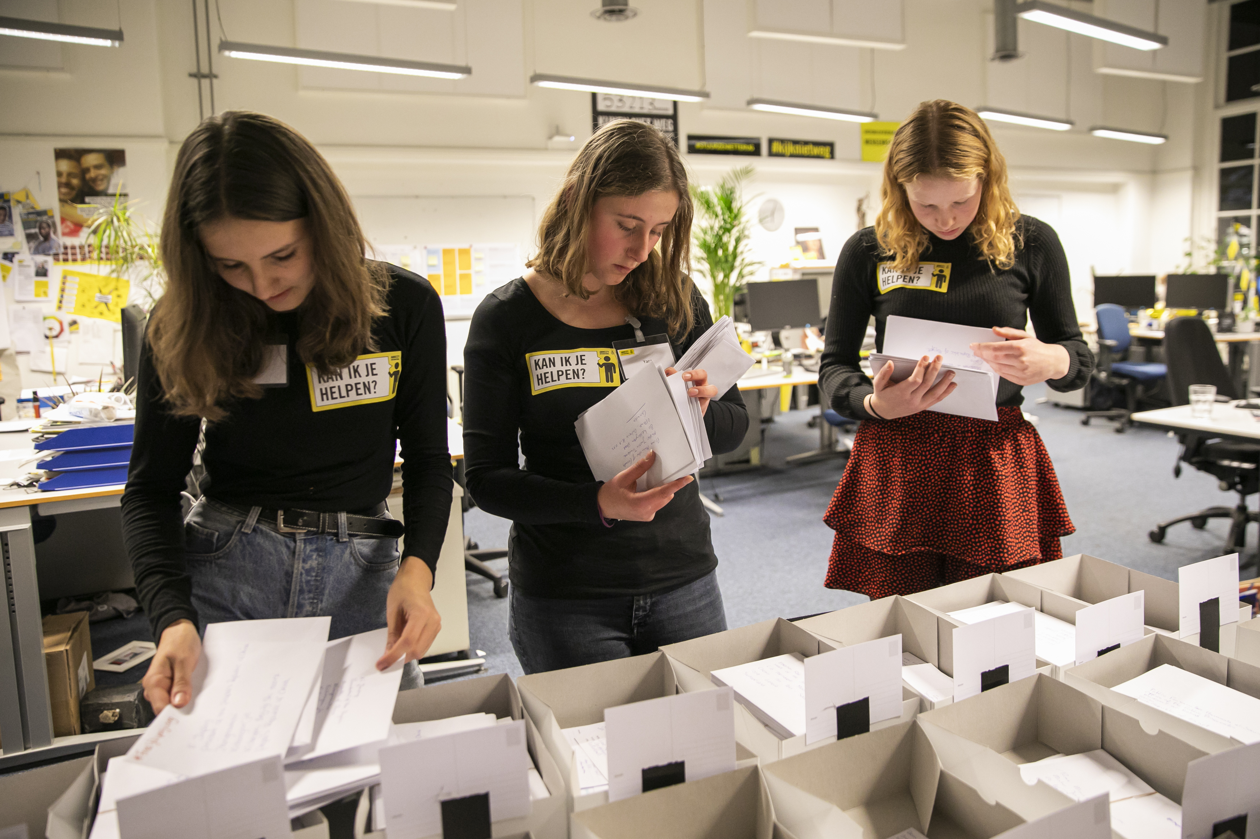
WIST JE DAT...
Brieven schrijven echt werkt?
Handgeschreven brieven hebben een persoonlijke impact.
In totaal heeft Write for Rights het leven van meer dan 100 mensen veranderd.

